Slide 1
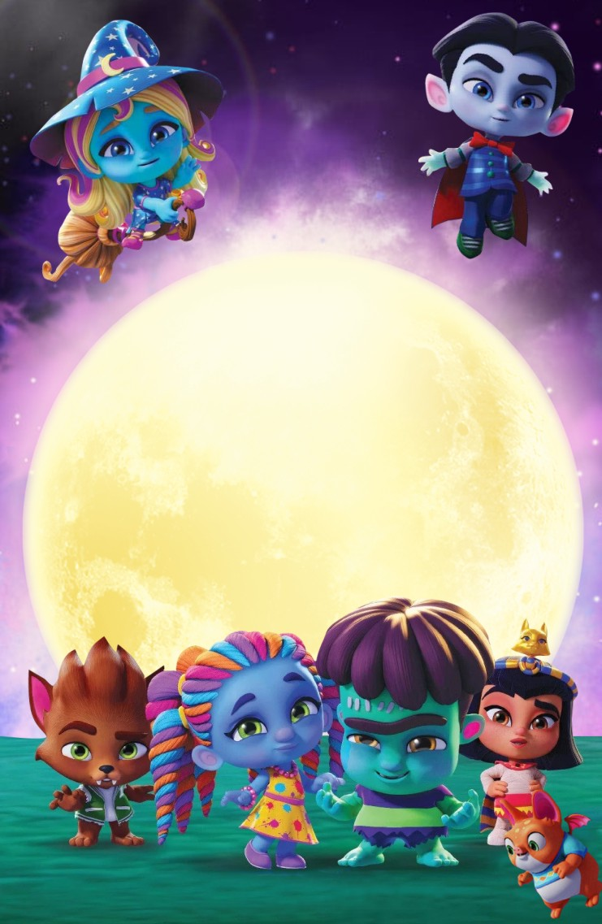
Te invito a mi Cumpleaños
EDUARDO
Cumple 5
Sábado 15 de Diciembre
Hora: 6:00 pm.
En Calle Luis Valcarcell
A – 11 Distrito Gregorio Albarracin.
www.megaidea.net

